Slide 1
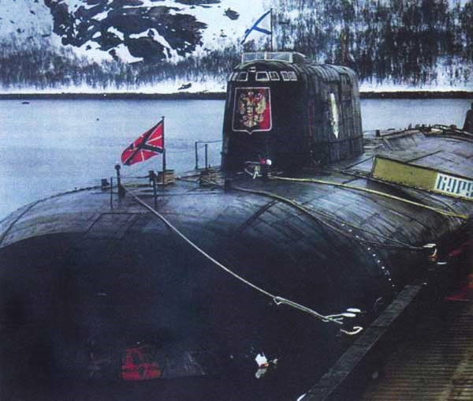
Атомный подводный ракетный крейсер «КУРСК»

Slide 2
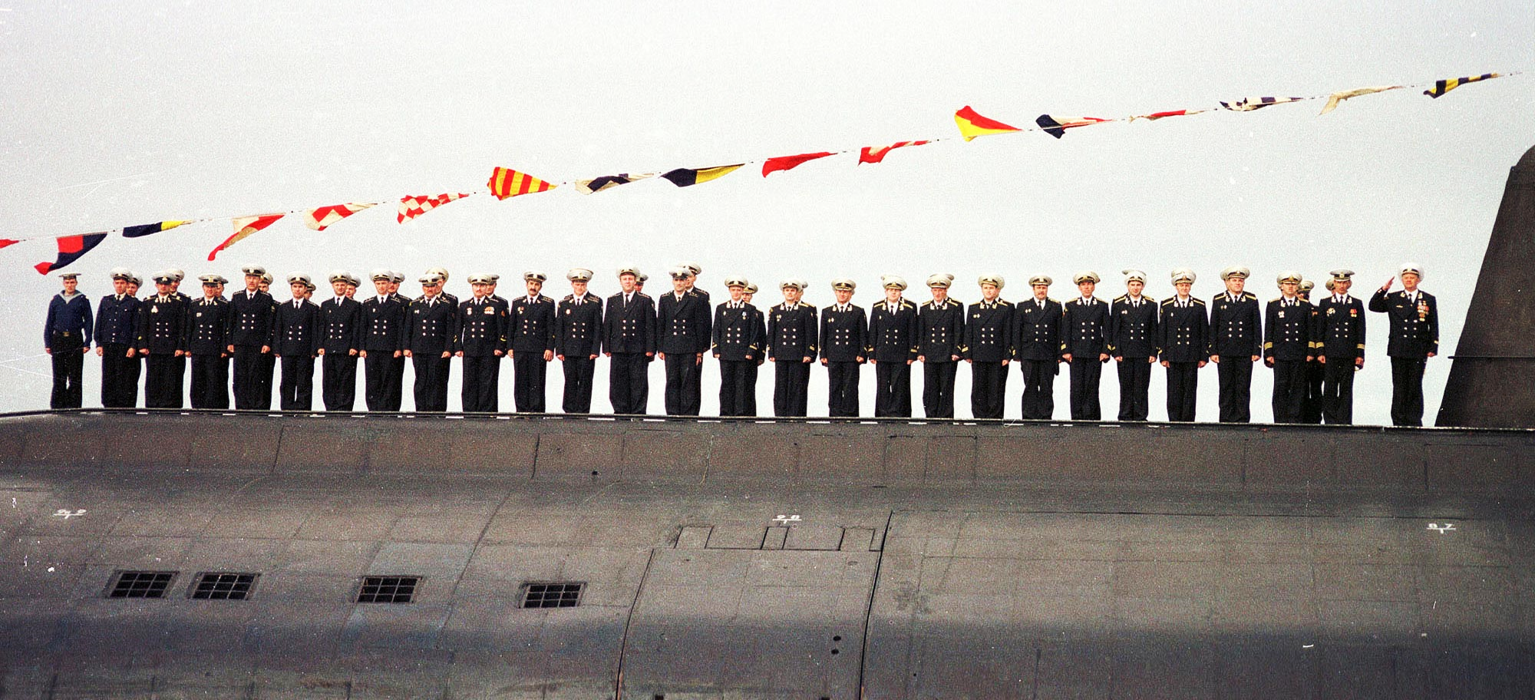
День Военно-морского флота Июль 2000г. Экипаж подводной лодки «Курск» (до трагедии – 13 дней)

Slide 4
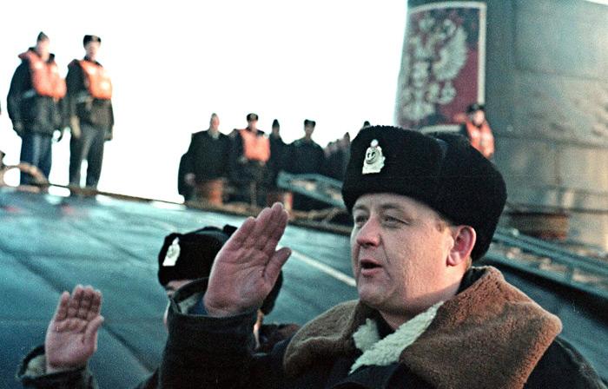
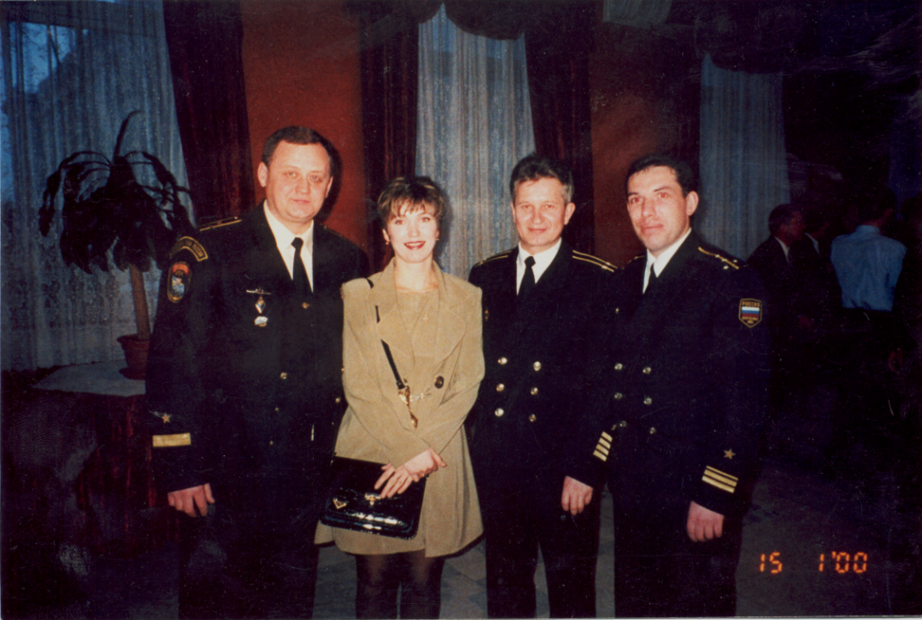
Капитан 1 ранга
Г. Лячин
Капитан 1 ранга Г. Лячин
Капитан 2 ранга А.Шубин
Капитан 3 ранга А. Силогава

Slide 5
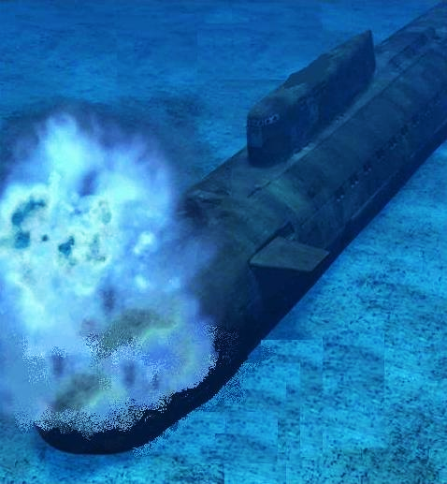

Slide 6
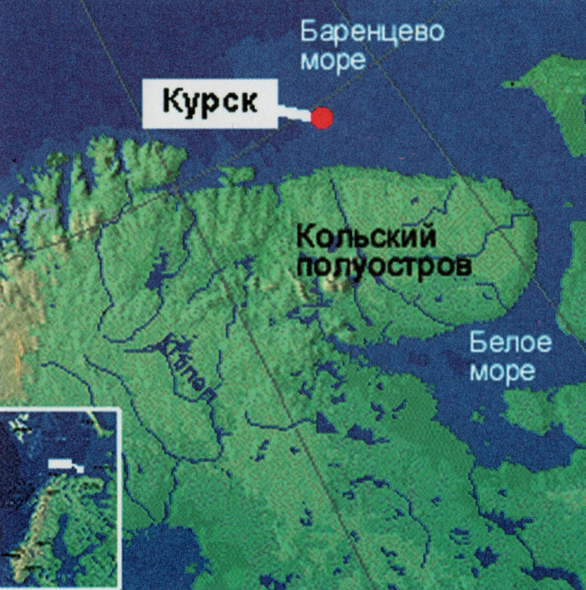
Место гибели атомохода
в Баренцевом море

Slide 7
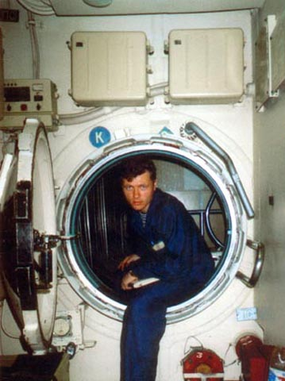
Возвращение с боевой службы
Капитан-лейтенант Д.Репников
Капитан-лейтенант М.Сафонов

Slide 9
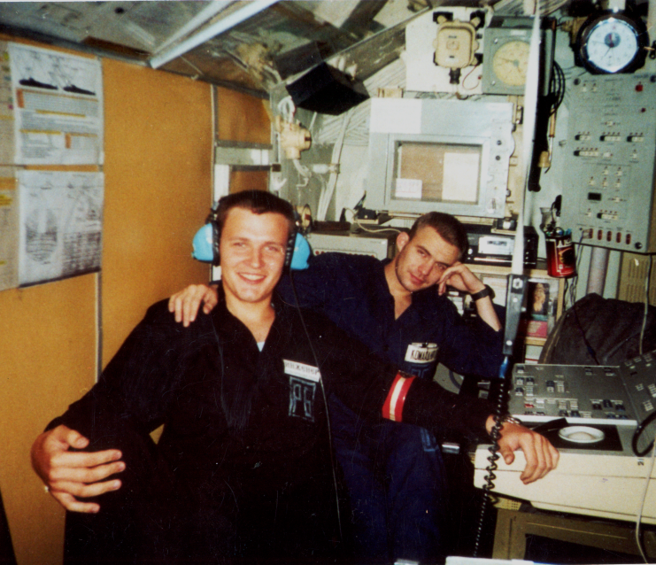
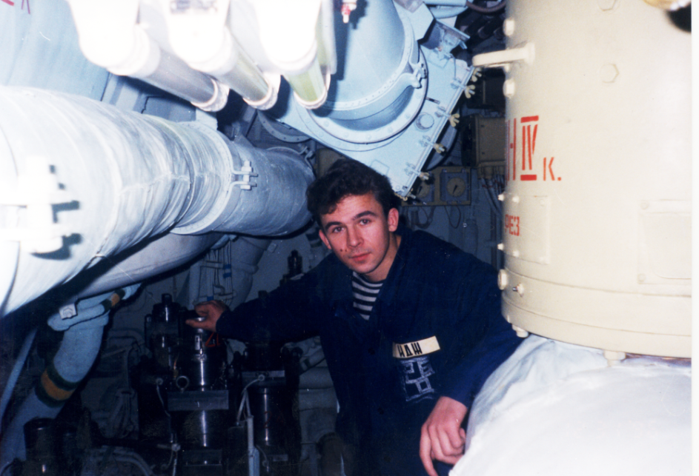
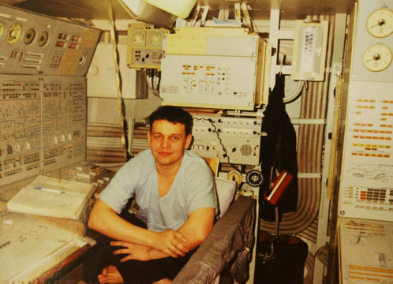
Капитан-лейтенант С.Логинов
Капитан-лейтенант С. Кокурин
Капитан-лейтенант Р. Аряпов

Slide 10
Из Нижегородской области
на АПРК «Курск»
погибло 5 человек:
Капитан-лейтенант
Любушкин Сергей Николаевич
2. Старший мичман
Горбунов Евгений Юрьевич
Старший мичман
Свечкарев Владимир Владимирович
Мичман
Белов Михаил Александрович
Старшина 2-й статьи
Садовой Владимир Сергеевич
Фото нижегородцев

Slide 12
Нигде нет и
не может быть
такого равенства и братства
перед лицом смерти,
как у экипажа подводной лодки,
где либо все погибают,
либо все побеждают…

